Slide 1





Machine Learning
curs -
Evaluarea modelelor de clasificare
— Sesiunea 11

Slide 2


SHORT GUIDE
Mastering Regression
Precizie, recall
Confusion matrix
Curba ROC

Slide 3
🧠 Cum știm dacă un model e bun?
Un model nu e bun doar pentru că are „acuratețe mare”
Trebuie să știm unde greșește și ce tip de greșeli face
📊 Punctul de plecare: Confusion Matrix

Slide 4
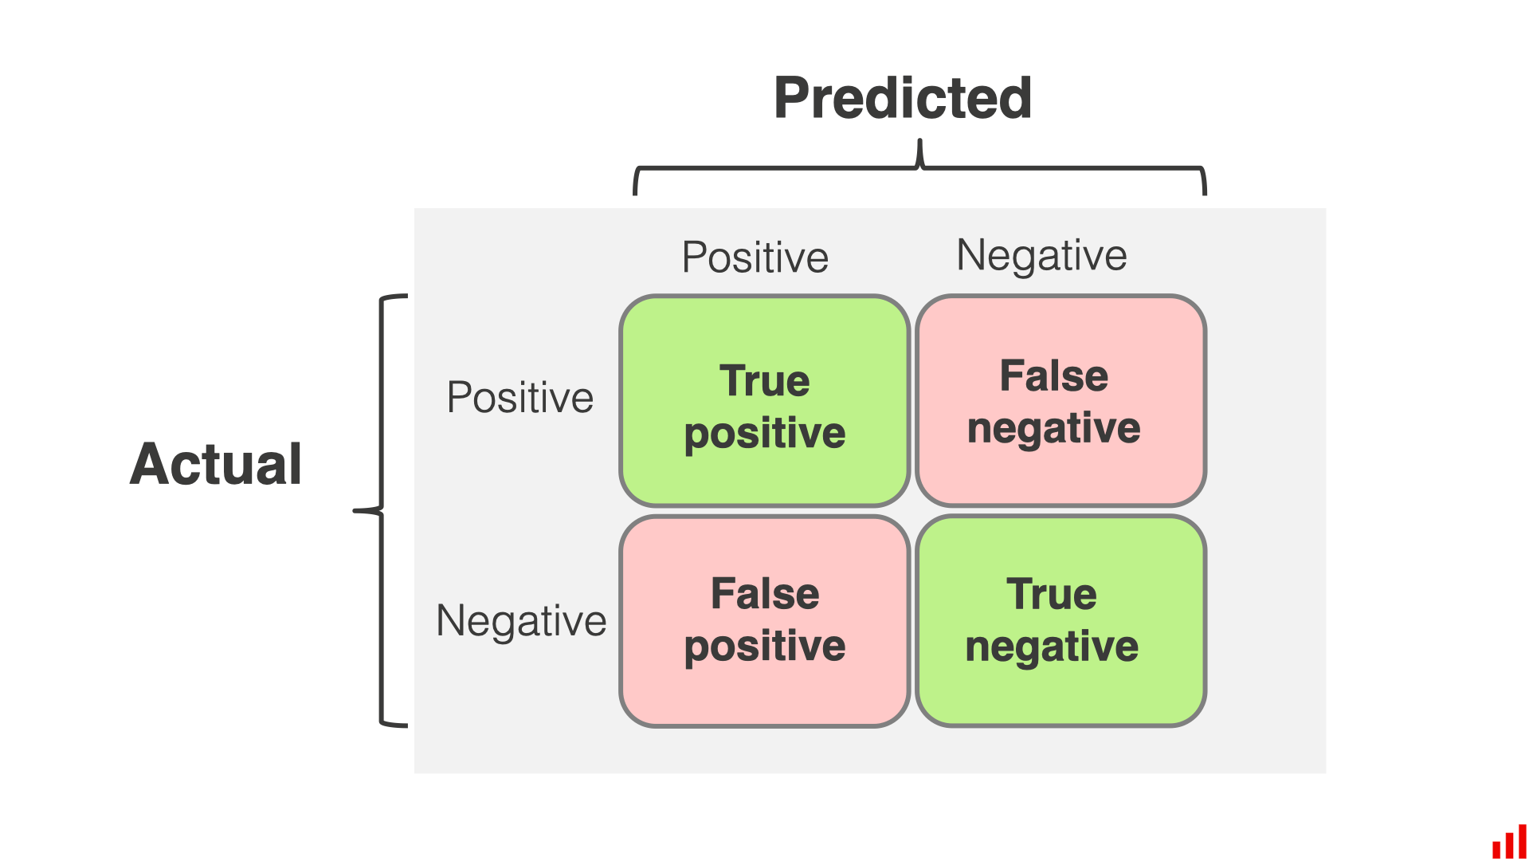
Confusion Matrix
Cele 4 rezultate posibile:
TP
FP
FN
TN

Slide 5
🎯 De ce folosim Confusion Matrix
✅ Ne arată ce tipuri de greșeli face modelul
✅ Ne ajută să decidem ce contează mai mult – FP sau FN
✅ Este baza tuturor metodelor de evaluare

Slide 6
Precision
📊 Formula: Precision = TP / (TP + FP)
Exemplu: Modelul a spus „pozitiv” de 100 ori, 88 corecte → Precision = 88%
Un fel de a ne gândi la precision:
„De câte ori am avut dreptate atunci când am spus că cineva e bolnav?”

Slide 7
Recall (Sensitivity)
📊 Formula: Recall = TP / (TP + FN)
Exemplu: 200 cazuri reale de bolnavi, modelul a detectat 180 → Recall = 90%
Un fel de a ne gândi la recall:
„Dintre toți cei care CHIAR erau bolnavi, pe câți i-am găsit corect?”

Slide 8
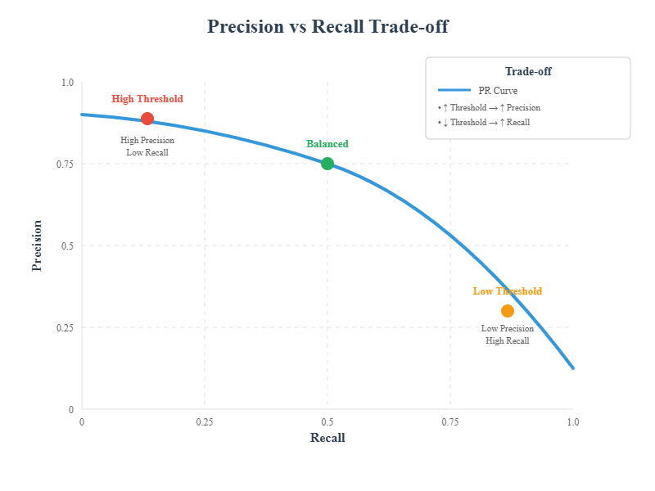
⚖️ Echilibrul între Precision și Recall
🔄 Când creștem recall-ul, de obicei scade precision-ul
📉 Un prag mai mic
→ mai multe cazuri detectate (recall ↑), dar și mai multe greșeli (precision ↓)
📈 Un prag mai mare
→ mai puține alarme false (precision ↑), dar riscăm să ratăm cazuri reale (recall ↓)
Alegem echilibrul potrivit în funcție de scopul modelului

Slide 9
Specificity
📊 Formula: Specificity = TN / (TN + FP)
Exemplu: 100 persoane sănătoase, modelul a detectat 80 → Specificity = 80%
Un fel de a ne gândi la specificity:
„Dintre toți cei care CHIAR erau sănătoși, pe câți i-am găsit corect?”

Slide 10
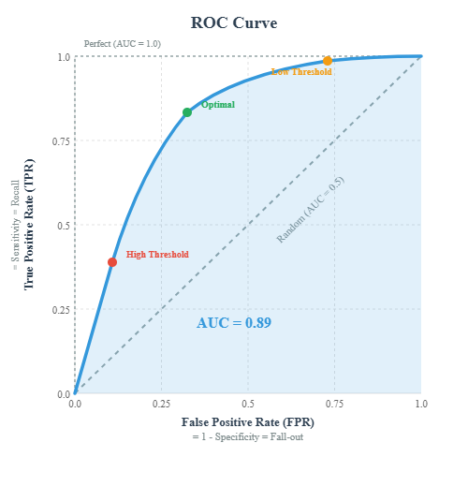
ROC curve
Arată cât de bine separă modelul cazurile pozitive de cele negative
Fiecare punct = un prag de decizie diferit
Cu cât curba e mai sus și spre stânga ➜ model mai bun
Linia diagonală = model care ghicește la întâmplare

Slide 11
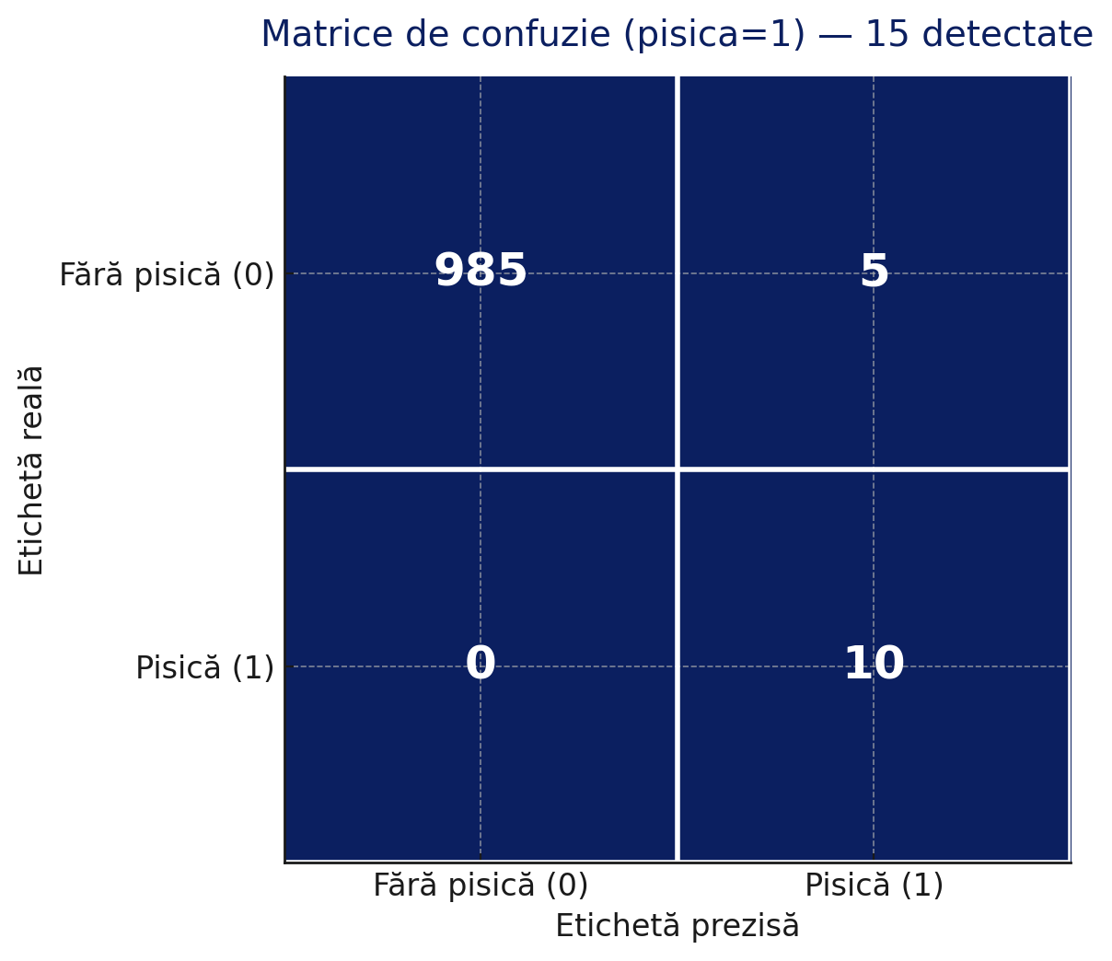
ROC vs Precision/Recall
Vrei să clasifici dacă e sau NU o pisică în imagine. Setul de date arată așa
990 poze FĂRĂ pisici - set 0
10 CU pisici - set 1
Faci clasificarea, și modelul scoate:
FPR = 1 - specificity
= 1 - TN / (TN + FP)
= 0.05 (5%)
Precision = TP / (TP + FP)
= 66.7 %

Slide 12
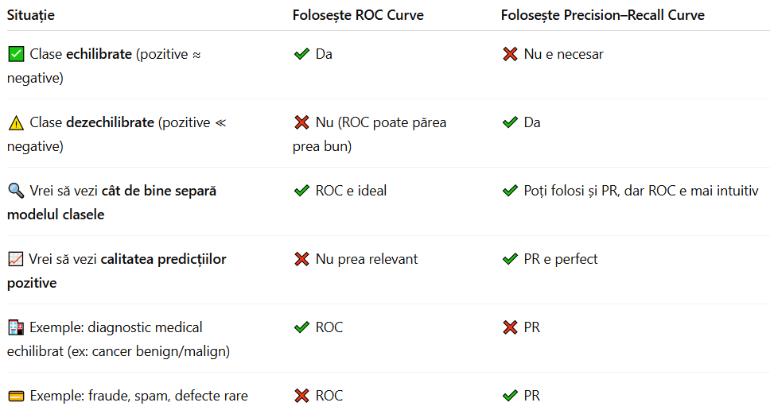
Când o folosim pe fiecare?

Slide 13
Quiz time🎉

Slide 14
Quiz time
Detectarea tumorilor maligne 🏥
Un soft medical decide dacă o tumoră e malignă sau benignă.
E mai grav să rateze un caz real decât să alarmeze fals un pacient sănătos.
Notes:
➡️ Prioritizăm: Recall (vrem să prindem toate cazurile reale)

Slide 15
Quiz time
Filtru anti-spam 📩
Un sistem blochează automat email-urile suspecte.
E mai grav să blocheze un email important decât să lase treacă un spam.
Notes:
➡️ Prioritizăm: Precision (vrem ca atunci când zicem “spam”, să fim siguri)

Slide 16
Quiz time
Sistem de recunoaștere facială pentru securitate 🔒
Mai bine verificăm prea mulți oameni decât să scape un intrus periculos.
Notes:
➡️ Recall (nu vrem să ratăm cazuri pozitive)

Slide 17
Quiz time
Aprobarea automată a creditelor 💳
E mai grav să aprobăm un client rău decât să refuzăm un client bun.
Notes:
➡️ Precision (vrem ca “aprobările” să fie sigure)

Slide 18
Quiz time
Alarmă de incendiu 🔥
Mai bine sune degeaba decât să nu sune când chiar e foc.
Notes:
➡️ Recall

Slide 19
Quiz time
Aplicație care detectează conținut ilegal online 🚫
Dacă e prea sensibilă, blochează postări normale; dacă prea strictă, scapă materiale interzise.
Notes:
➡️ Depinde de politica platformei:
siguranță publică → Recall,
libertate de exprimare → Precision.

Slide 20
Quiz time
Detector de phishing pentru emailuri în companie 🧑‍💻
Dacă blocăm prea multe, angajații nu mai primesc mesaje legitime;
dacă ratăm unul, compromitem sistemul.
Notes:
➡️ În medii de securitate → Recall,
👉 dar dacă afectează productivitatea → Precision.

Slide 21


Thank you :)
Ne vedem la sesiunea viitoare!
Notes:
https://developers.google.com/machine-learning/crash-course/classification/accuracy-precision-recall

